Slide 1
Результати діяльності студентського наукового гуртка «Бізнес-аналітика» за 2023-2024н.р.
Науковий керівник гуртка
Проф. Інна Лазаришина

Slide 2
Відповідно до Плану роботи гуртка на 2023-2024 навчальний рік, члени гуртка приймали активну участь у цілому ряді важливих заходів:
Міжнародних і всеукраїнських наукових конференціях,
Презентаціях результатів досліджень,
Гостьових лекціях,
Зустрічах з представниками міжнародних професійних організацій (АССА), стейкхолдерами, роботодавцями.

Slide 3
Важливим науковим заходом, у якому прийняли участь члени студентського гуртка «Бізнес-аналітика» у 2023 році, була Міжнародна науково-практична конференція «Фінансово-кредитне та обліково-аналітичне забезпечення післявоєнного відновлення економіки України» З нагоди святкування 50-річчя кафедри статистики та економічного аналізу, 30-річчя кафедри фінансів та 25-річчя кафедри банківської справи та страхування 5-6 жовтня 2023 р.

Slide 4
На кафедрі статистики та економічного аналізу були представлені доповіді за тематикою другої секції «Стратегія розвитку аграрних формувань в умовах воєнного стану та повоєнного відновлення: аналітико- прогнозний аспект».
У роботі конференції прийняли участь члени студентського наукового гуртка «Бізнес-аналітик».

Slide 5
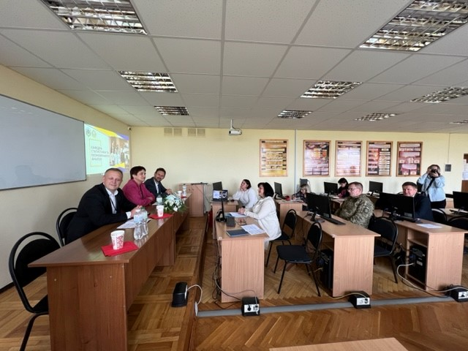

Slide 6
Важливим напрямком діяльності студентського наукового гуртка «Бізнес-аналітика» є зустрічі з представниками бізнесу.
У рамках укладеного Меморандуму про співпрацю між НУБіП України та ТзОВ «Дебет Плюс» 20 вересня 2023 року відбулася робоча зустріч представників зацікавлених осіб. Від ТзОВ «Дебет Плюс» до економічного факультету завітали: директор з маркетингу Сергій Мозговий, модератор компанії д.е.н., професор Володимир Осмятченко, головний економіст відділу кон’юнктурних опитувань та звітності НБУ Андрій Грабарєв.

Slide 7
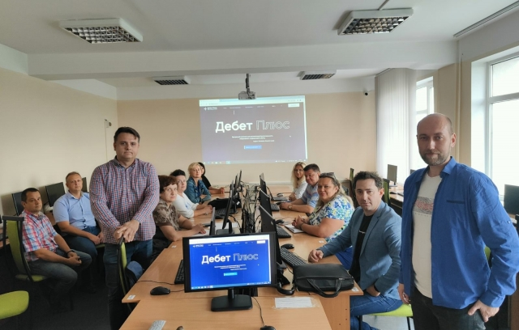

Slide 8
У рамках проведення cтудентської науково-практичної конференції «Соціально-економічні аспекти розвитку України в умовах глобальних викликів» за напрямом «Обліково-аналітичний аспект в системі управління суб’єктами господарювання» 10 листопада 2023 року студенти - члени наукового гуртка «Бізнес-аналітика» Марина Лазаренко, Тетяна Патейчук, Ірина Кондаревич, Тетяна Смецька, Катерина Мошкун, Анна Єфімчук зробили постерну презентацію.

Slide 9
Цей захід надав можливість студентам – членам гуртка здійснити обмін досвідом з виконання науково-дослідних робіт, підвищити свій науковий рівень фахового спрямування, вести публічні дискусії. Предметом дискусійного обговорення стали питання обліку, аналізу і внутрішнього контролю основних засобів, запасів, дебіторської та кредиторської заборгованості, доходів, витрат, фінансових результатів; оцінки об’єктів обліку в умовах законодавчих новацій; процесів виробництва продукції сільського господарства; обліково-аналітичне забезпечення управління розрахунків з оплати праці та управління соціально-відповідального бізнесу, та багато інших.

Slide 10
За результатами роботи було обрано кращі доповіді, зокрема:
1 місце: Марина Лазаренко; 2 місце: Тетяна Патейчук та Ірина Кондаревич; 3 місце: Тетяна Смецька, Катерина Мошкун, Анна Єфімчук.
Учасники конференції – магістри та науково-педагогічні працівники переконались, що проведення такої конференції надає можливість студентам здійснити обмін досвідом з виконання науково-дослідних робіт, підвищити свій науковий рівень фахового спрямування, вести публічні дискусії.

Slide 11
Наступним важливим напрямком наукової роботи студентів є підготовка наукових робіт для участі у Всеукраїнському конкурсі студентських наукових робіт.
12 квітня 2024 року кафедрою статистики та економічного аналізу проведено І тур Всеукраїнського конкурсу студентських наукових робіт з напряму «Економічна аналітика та статистика» в очному форматі.

Slide 12
Переможцями І туру Всеукраїнського конкурсу студентських наукових робіт з напряму «Економічна аналітика та статистика» стала: Кравець Дарина, студентка економічного факультету, 3 курсу, 4 групи (спеціальність 071 «Облік і оподаткування», ОПП «Аналітичне та обліково-правове забезпечення бізнесу»).Тема наукової роботи «Зелена енергетика України: аналіз стану та перспективи»(Науковий керівник: канд.екон.наук, доцент Андрій Музиченко).

Slide 13
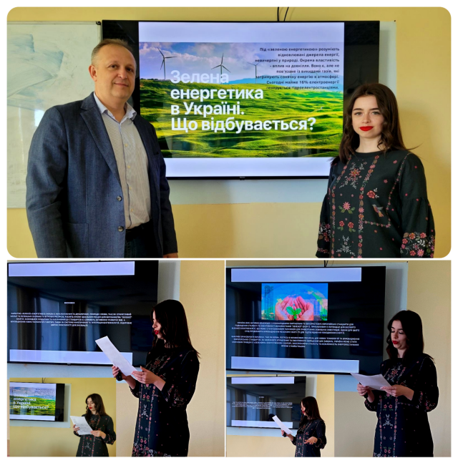

Slide 14
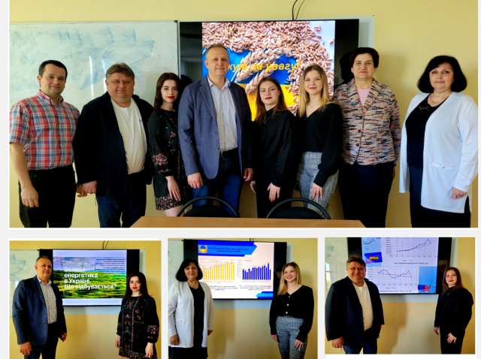

Slide 15
19 березня 2024 р. відбулася гостьова онлайн-лекція Володимира Мірненка, бренд-менеджера «PÖTTINGER UKRAINE», для студентів 2-го та 3-го курсів ОС Бакалавр спеціальності «Облік і оподаткування» освітньо-професійної програми «Аналітичне і обліково-правове забезпечення бізнесу», членів гуртка «Бізне-аналітика» та викладачів кафедри статистики та економічного аналізу.
Тема лекції: «Формування врожаю сої як елемент технологічних знань аналізу її виробництва».

Slide 16
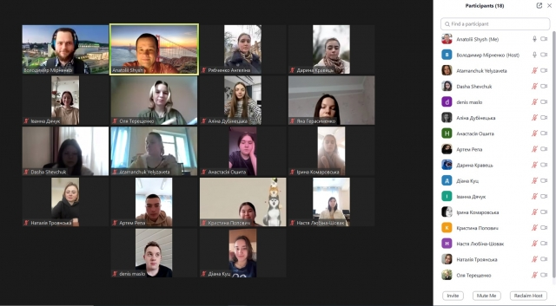

Slide 17
3 квітня 2024 року відбулася зустріч студентів ОПП «Аналітичне і обліково-правове забезпечення бізнесу», а також членів студентського наукового гуртка «Бізнес-аналітика» у он-лайн форматі з менеджером з розвитку бізнес відносин АССА Північної та Східної Європи Вікторією Волотовською о 10 годині 3 квітня 2024 року.
Тема: Роль ACCA в кар’єрному зростанні бухгалтерів і фінансистів.

Slide 18
Враховуючи зацікавленість у неформальній освіті студентів ОПП «Аналітичне і обліково-правове забезпечення бізнесу», керівником студентського наукового гуртка професором Інною Лазаришиною 12 квітня 2024 року було організовано зустріч в офісі АССА з менеджером з розвитку бізнес відносин АССА Північної та Східної Європи Вікторією Волотовською в.о. зав. кафедри статистики та економічного аналізу Андрія Музиченка, члена гуртка, студентки 3 курсу Вікторії Штакал. Відбулося детальне обговорення можливостей АССА для кар’єрного зростання і набуття професійних компететностей студентами спеціальності «Облік і оподаткування».

Slide 19
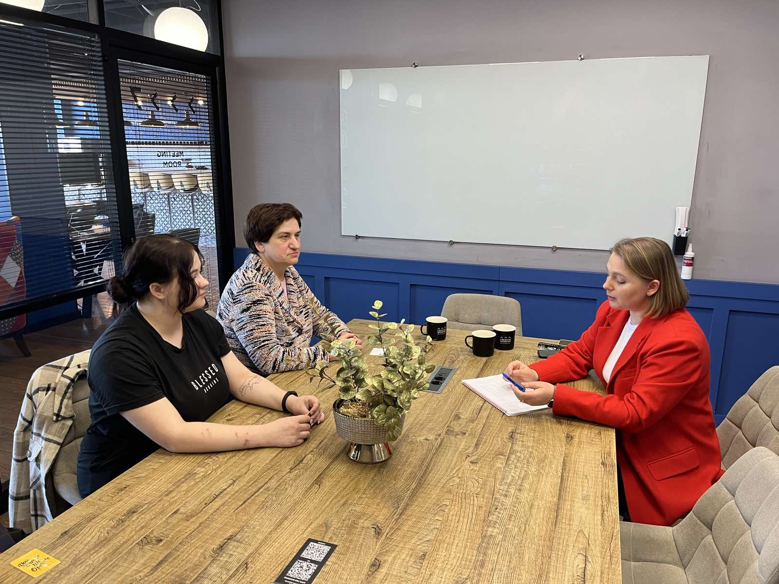

Slide 20
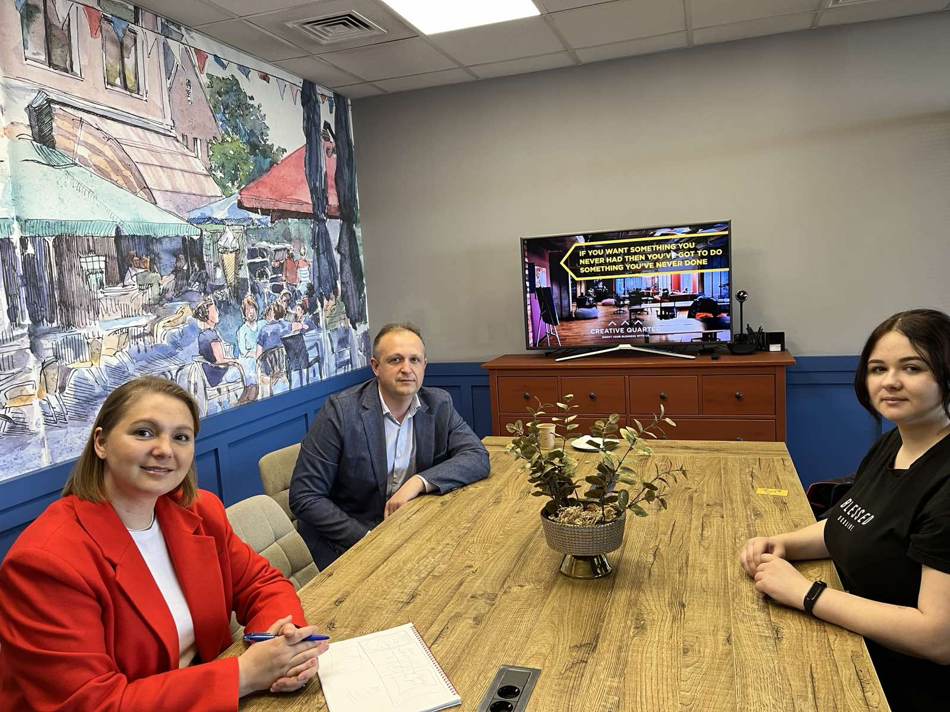

Slide 21
Дякую за увагу!

